Slide 2
לעצב חלומות יפעת אמקיאס
בית החלומות של המורה יפעת
בית החלומות של

Slide 4
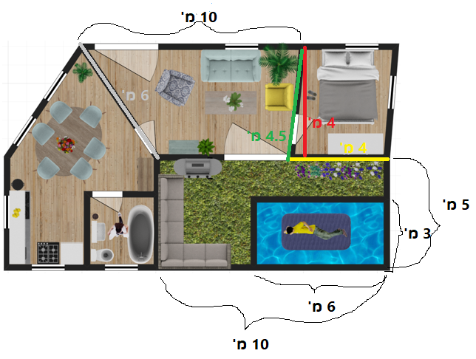
המורה יפעת
פה להכניס את תמונת הדגם
הגובה מראש המיטה בחדר השינה בצורת המקבילית עד לצד הנגדי של החדר הוא 4 מטר, צלע המקבילית מאחורי הארון היא 4 מטר, מה שטח חדר השינה?
הדשא ליד הבריכה מלכלך את הבריכה, חשבתי להחליף אותו בריצוף בטון שאעשה בעצמי, מידות הבריכה המלבנית הם 6 מטר אורך * 3 מטר רוחב, מידות הגינה המלבנית (כולל הבריכה) הם 10 מטר אורך* 5 מטר רוחב, מחיר ריצוף מבטון הוא 20 ש"ח ל-1 מ"ר, הוצע לי גם ריצוף מרצפות במקום הדשא בגינה במחיר של 300 ש"ח לפועל + 11 ש"ח ל-1 מ"ר, איזה הצעה משתלמת יותר ומה ההפרש בין ההצעות?
מה היקף הסלון בצורת טרפז שמידותיו בשרטוט, 10 מ', 6 מ', 4.5 מ', וצלע אחת שאינה ידועה?
חזור לתוכן העניינים
Notes:
טרפז, מקבילית, מלבן בתוך מלבן, צורה מורכבת של משולש ומלבן מחוברים ובתוכם מלבן

Slide 5
פה להכניס את תמונת הדגם
חזור לתוכן העניינים
Notes:
מקבילית ומלבן

Slide 6
פה להכניס את תמונת הדגם
חזור לתוכן העניינים
Notes:
מקבילית ומשולש ישר זווית+ שטח מורכב מ-2 צורות

Slide 7
פה להכניס את תמונת הדגם
חזור לתוכן העניינים
Notes:
מלבן ומשולש ישר זווית+ שטח מורכב מצורה בתוך צורה

Slide 8
פה להכניס את תמונת הדגם
חזור לתוכן העניינים
Notes:
טרפז ומשולש קהה זווית

Slide 9
פה להכניס את תמונת הדגם
חזור לתוכן העניינים
Notes:
צורה מורכבת ממקבילית וריבוע

Slide 10
פה להכניס את תמונת הדגם
חזור לתוכן העניינים
Notes:
טרפז ומשולש חד זווית

Slide 11
פה להכניס את תמונת הדגם
חזור לתוכן העניינים
Notes:
מקבילית ומשולש קהה זווית

Slide 12
פה להכניס את תמונת הדגם
חזור לתוכן העניינים
Notes:
מלבן ובתוכו משולש חד זווית+ ריבוע

Slide 13
פה להכניס את תמונת הדגם
חזור לתוכן העניינים
Notes:
מקבילית ומשולש חד זווית+ ריבוע

Slide 14
פה להכניס את תמונת הדגם
חזור לתוכן העניינים
Notes:
מלבן ומשולש קהה זווית

Slide 15
פה להכניס את תמונת הדגם
חזור לתוכן העניינים
Notes:
ריבוע בתוך מלבן ובנוסף משולש ישר זווית

Slide 16
פה להכניס את תמונת הדגם
חזור לתוכן העניינים
Notes:
צורה מורכבת מריבוע ומשולש לבחירה

Slide 17
פה להכניס את תמונת הדגם
חזור לתוכן העניינים
Notes:
צורה מורכבת מטרפז ומשולש לבחירה

Slide 18
פה להכניס את תמונת הדגם
חזור לתוכן העניינים
Notes:
טרפז ומשולש ישר זווית+ מקבילית

